Slide 1

Урок по гимнастике.5 класс
Тема: Вскок в упор стоя на коленях и соскок взмахом рук.

Slide 2
Цель: организация поэтапного выполнение упражнения на высоком техническом уровне.
Задачи:
Развивающая: Разучивание опорного прыжка.
Познавательная: Развитие гибкости.
Воспитательная: Проявление дисциплинированности. Трудолюбие и упорство в достижении поставленных целей.

Slide 3
Личностные результаты-
-формирование ценности здорового и безопасного образа жизни
-формирование ответственного отношения к учению.

Slide 4
Метапредметные результаты
- умение самостоятельно ставить и формулировать для себя новые задачи в познавательной деятельности.
- находить общее решение и разрешать конфликты на основе согласования позиций и учёта интересов.

Slide 5
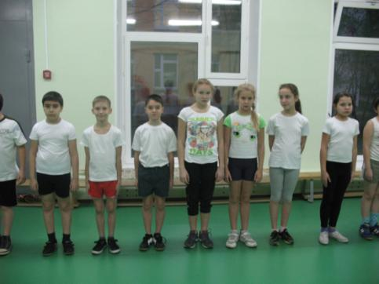
Подготовительная часть

Slide 6
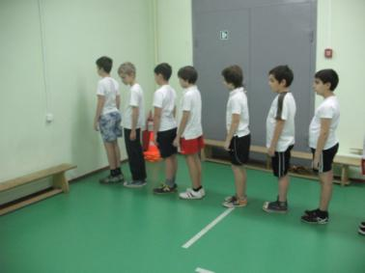
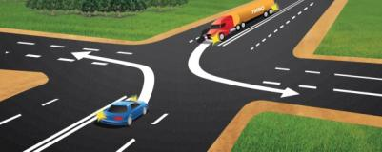
Строевые упражнения
Повороты на месте
Повороты водителя за рулём

Slide 7
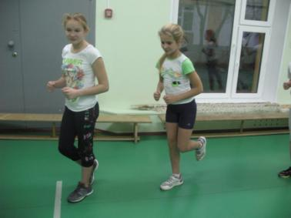
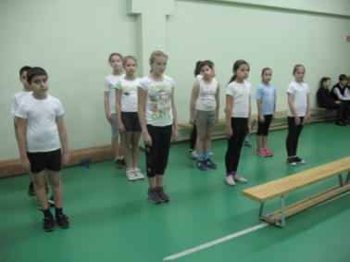
Общеразвивающие упражнения
Медленный бег
Перестроение

Slide 8
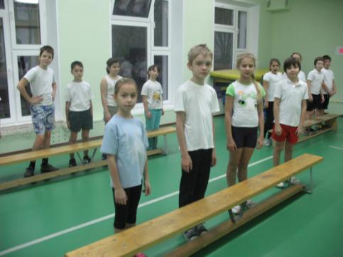
Предметные результаты
Умение подбирать физические упражнения
Знать историю Олимпийского движения

Slide 9
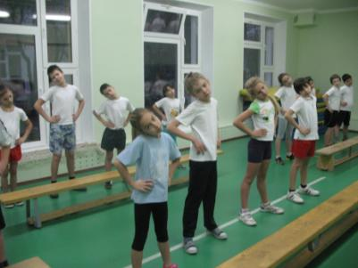
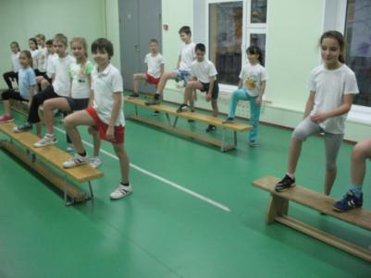
Упражнения на скамейке

Slide 10
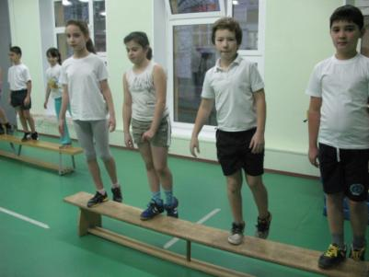
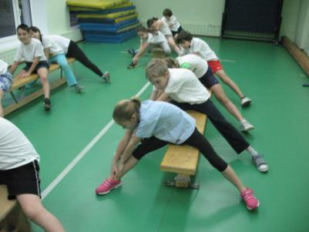
Осваивать технику физических упражнений прикладной направленности

Slide 11
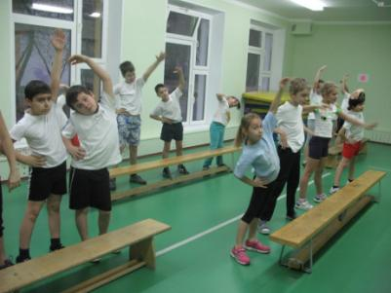
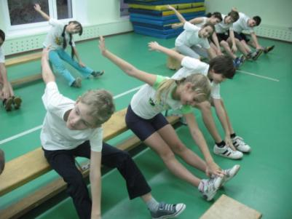
Вести счёт при выполнении упражнений и выполнять технику безопасности.

Slide 12
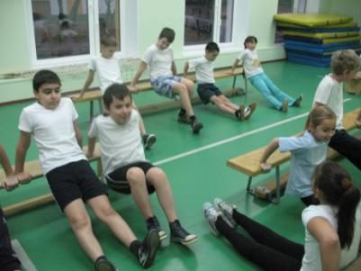
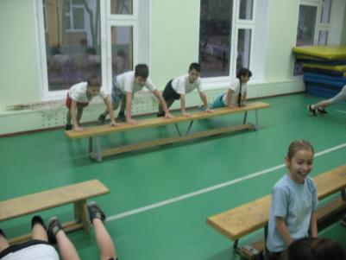
Проявлять качества силы, ловкости и координации движений при выполнении упражнений.

Slide 13
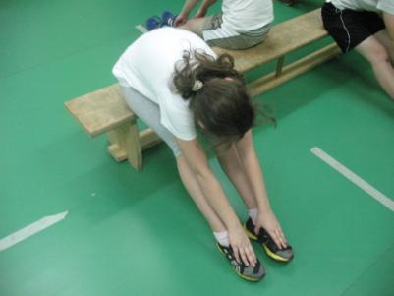
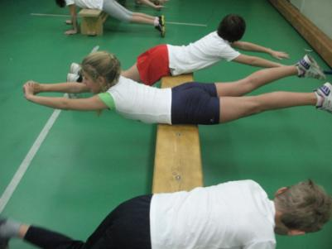
Выявлять характерные ошибки при выполнении гимнастических ошибок.

Slide 14
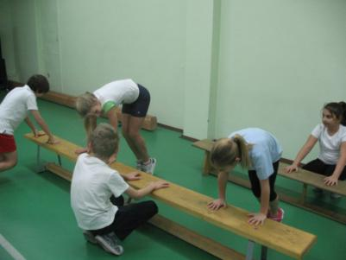
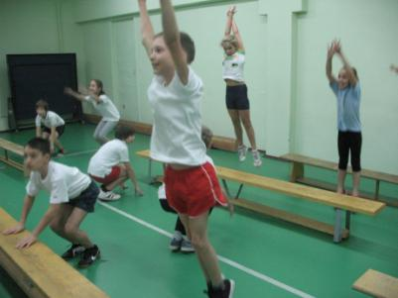
Прыжковые упражнения.
Работа в группах.

Slide 15
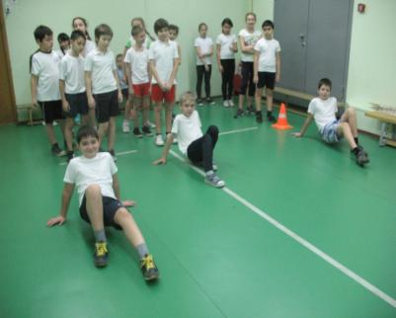
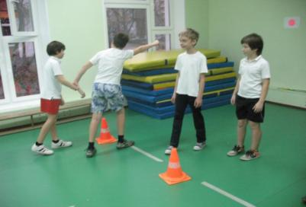
Эстафеты.
Личностные-проявление положительных качеств личности и управление своими эмоциями в различных ситуациях и условиях.

Slide 16
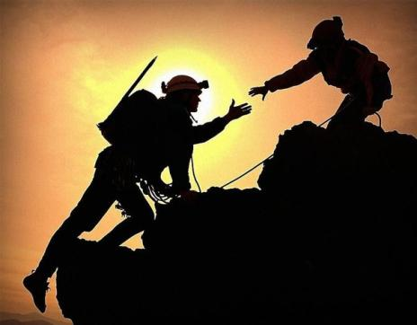
Помогаем друг другу в преодолении трудностей для достижения поставленной цели.

